Slide 1
Riesgos de la patología más frecuentes del aparato estomatognático
Las 11 mas frecuentes
Por: SAAVEDRA JAUREGUI JESUS EDUARDO
2.-C

Slide 2
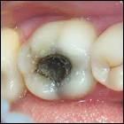
CARIES
La caries es una enfermedad multifactorial que se caracteriza por la destrucción de los tejidos del diente como consecuencia de la desmineralización provocada por los ácidos que genera la placa bacteriana

Slide 3
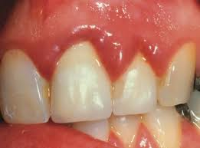
GINGIVITIS
La gingivitis es una enfermedad bucal generalmente bacteriana que provoca inflamación y sangrado de las encías, causada por los restos alimenticios

Slide 4
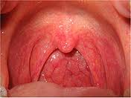
FARINGITIS
La faringitis, o dolor de garganta, es la molestia, el dolor o la carraspera en la garganta que a menudo hace que tragar sea doloroso causado por infecciones víricas

Slide 5
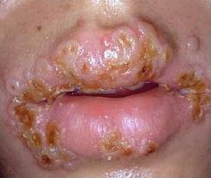
HERPES LABIAL
Es una infección de los labios, la boca o las encías debido al virus del herpes simple. Esta infección lleva al desarrollo de ampollas pequeñas y dolorosas comúnmente llamadas calenturas o herpes febril

Slide 6
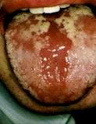
CANDIDIASIS ORAL
La candidiasis oral, llamada también afta, es una infección por hongos que se presenta en la boca y/o la garganta

Slide 7
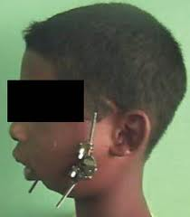
ANQUILOSIS TEMPORO-MANDIBULAR
Temporomandibular. Es la incapacidad absoluta, o casi absoluta, de la movilidad condilar por lesión de elementos de la propia articulación

Slide 8
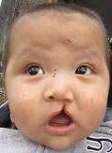
PALADAR HENDIDO
El paladar hendido es un defecto congénito de las estructuras que forman la bóveda palatina, y es característico por una hendidura o apertura en el paladar

Slide 9
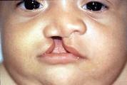
LABIO LEPORINO
Se denomina labio leporino, fisura labial al defecto congénito que consiste en una hendidura o separación en el labio superior.

Slide 10
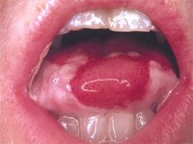
MUCOSITIS
La mucositis es una inflamación y penetración dolorosa de las membranas reproductoras del revestimiento del tracto gastrointestinal

Slide 11
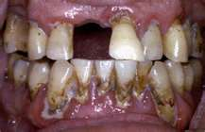
PERIODONTITIS
La periodontitis (piorrea) aparece cuando la gingivitis se propaga a las estructuras que sostienen el diente, es una de las causas principales del desprendimiento de los dientes en los adultos y es la principal en las personas de mayor edad.

Slide 12
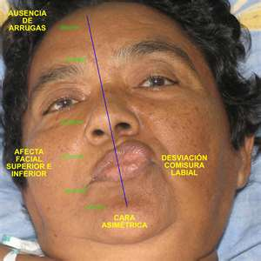
PARALISIS FACIAL PERIFERICA
Es una pérdida o disminución de los movimientos que se dan en una o varias partes del cuerpo, producidas por la infección propia del músculo o bien por causas neurológicas.

